Slide 1

Mengapa Saya Kristen #8
YESUS ADALAH ALLAH

Slide 2

SIGNI-FIKANSI TOPIK

Slide 3
Roma 10:9-10
⁹ Sebab jika kamu mengaku dengan mulutmu, bahwa Yesus adalah Tuhan, dan percaya dalam hatimu, bahwa Allah telah membangkitkan Dia dari antara orang mati, maka kamu akan diselamatkan. ¹⁰ Karena dengan hati orang percaya dan dibenarkan, dan dengan mulut orang mengaku dan diselamatkan.
1.
RESIKO PENYEMBAHAN BERHALA ATAU KEBINASAAN KEKAL

Slide 4
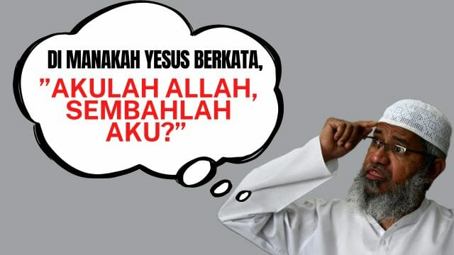
2.
SANGGAHAN
DARI PIHAK LAIN

Slide 5
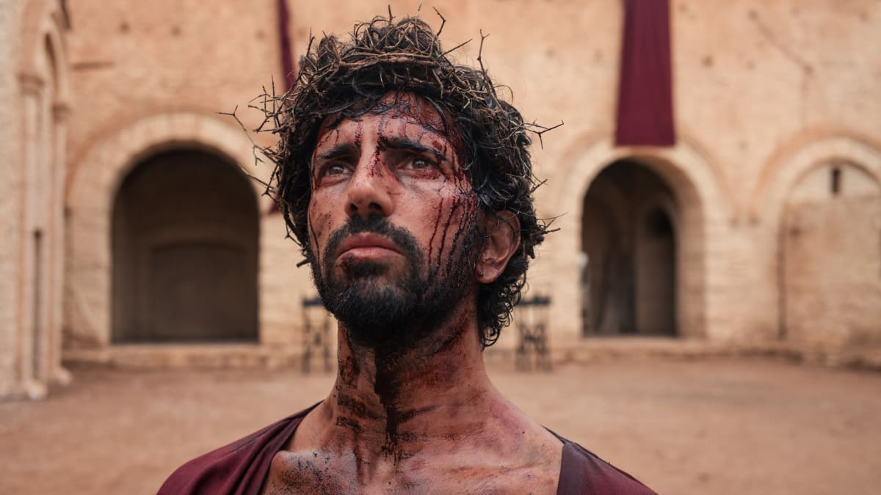
PETUNJUK ALKITAB

Slide 6
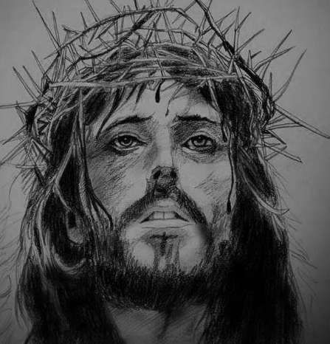
01
YESUS MEMILIKI SIFAT-SIFAT YANG HANYA DIMILIKI OLEH ALLAH SAJA
Mahahadir (Mat. 18:20)
Mahakuasa (Yoh. 10)
Kekal (Yoh. 8:58)
Dsb

Slide 7
Matius 18:20
Sebab di mana dua atau tiga orang berkumpul dalam Nama-Ku, di situ Aku ada di tengah-tengah mereka (juga 28:19-20).
Yohanes 10:17-18
Bapa mengasihi Aku, oleh karena Aku memberikan nyawa-Ku untuk menerimanya kembali. Tidak seorangpun mengambilnya dari pada-Ku, melainkan Aku memberikannya menurut kehendak-Ku sendiri. Aku berkuasa memberikannya dan berkuasa mengambilnya kembali. Inilah tugas yang Kuterima dari Bapa-Ku.
Yohanes 8:58
Kata Yesus kepada mereka: “Aku berkata kepadamu, sesungguhnya sebelum Abraham jadi, Aku telah ada” (lit. “sebelum Abraham menjadi, Aku terus-menerus ada”).

Slide 8
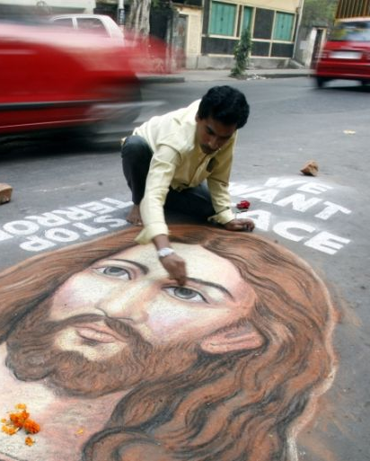
02
YESUS MELAKUKAN TINDAKAN YANG HANYA DAPAT ATAU BOLEH DILAKUKAN OLEH ALLAH SAJA
Mencipta (Yoh .1:3; bdk. Yes. 44:24)
Mengampuni dosa (Mrk. 2:5)
Duduk di sebelah kanan Bapa dalam segala kemuliaan (Mat. 26:63-65)
Dsb

Slide 9
Yohanes 1:3
Segala sesuatu dijadikan oleh Dia dan tanpa Dia tidak ada suatupun yang telah jadi dari segala yang telah dijadikan
Yesaya 44:24
Akulah TUHAN, yang menjadikan segala sesuatu, yang seorang diri membentangkan langit, yang menghamparkan bumi siapakah yang mendampingi Aku?

Slide 10
Markus 2:5-12
⁵ Ketika Yesus melihat iman mereka, berkatalah Ia kepada orang lumpuh itu: "Hai anak-Ku, dosamu sudah diampuni!" ⁶ Tetapi di situ ada juga duduk beberapa ahli Taurat, mereka berpikir dalam hatinya: ⁷ "Mengapa orang ini berkata begitu? Ia menghujat Allah. Siapa yang dapat mengampuni dosa selain dari pada Allah sendiri?" ⁸ Tetapi Yesus segera mengetahui dalam hati-Nya, bahwa mereka berpikir demikian, lalu Ia berkata kepada mereka: "Mengapa kamu berpikir begitu dalam hatimu?
⁹ Manakah lebih mudah, mengatakan kepada orang lumpuh ini: Dosamu sudah diampuni, atau mengatakan: Bangunlah, angkatlah tilammu dan berjalan? ¹⁰ Tetapi supaya kamu tahu, bahwa di dunia ini Anak Manusia berkuasa mengampuni dosa, berkatalah Ia kepada orang lumpuh itu: ¹¹ "Kepadamu Kukatakan, bangunlah, angkatlah tempat tidurmu dan pulanglah ke rumahmu!" ¹² Dan orang itupun bangun, segera mengangkat tempat tidurnya dan pergi ke luar di hadapan orang-orang itu, sehingga mereka semua takjub lalu memuliakan Allah, katanya: "Yang begini belum pernah kita lihat."

Slide 11
^{Matius} ^{26:63-65}
⁶³ Tetapi Yesus tetap diam. Lalu kata Imam Besar itu kepada-Nya: “Demi Allah yang hidup, katakanlah kepada kami, apakah Engkau Mesias, Anak Allah, atau tidak.” ⁶⁴ Jawab Yesus: “Engkau telah mengatakannya. Akan tetapi, Aku berkata kepadamu, mulai sekarang kamu akan melihat Anak Manusia duduk di sebelah kanan Yang Mahakuasa dan datang di atas awan-awan di langit.” ⁶⁵ Maka Imam Besar itu mengoyakkan pakaiannya dan berkata: “Ia menghujat Allah. Untuk apa kita perlu saksi lagi? Sekarang telah kamu dengar hujat-Nya.”

Slide 12
^{Yohanes} ^{10:29-33}
²⁹ Bapa-Ku, yang memberikan mereka kepada-Ku, lebih besar dari pada siapapun, dan seorangpun tidak dapat merebut mereka dari tangan Bapa. ³⁰ Aku dan Bapa adalah satu." ³¹ Sekali lagi orang-orang Yahudi mengambil batu untuk melempari Yesus. ³² Kata Yesus kepada mereka: "Banyak pekerjaan baik yang berasal dari Bapa-Ku yang Kuperlihatkan kepadamu; pekerjaan manakah di antaranya yang menyebabkan kamu mau melempari Aku?" ³³ Jawab orang-orang Yahudi itu: "Bukan karena suatu pekerjaan baik maka kami mau melempari Engkau, melainkan karena Engkau menghujat Allah dan karena Engkau, sekalipun hanya seorang manusia saja, menyamakan diri-Mu dengan Allah."

Slide 13
^{Yohanes 5:18}
¹⁸ Sebab itu orang-orang Yahudi lebih berusaha lagi untuk membunuh-Nya, bukan saja karena Ia meniadakan hari Sabat, tetapi juga karena Ia mengatakan bahwa Allah adalah Bapa-Nya sendiri dan dengan demikian menyamakan diri-Nya dengan Allah.

Slide 14
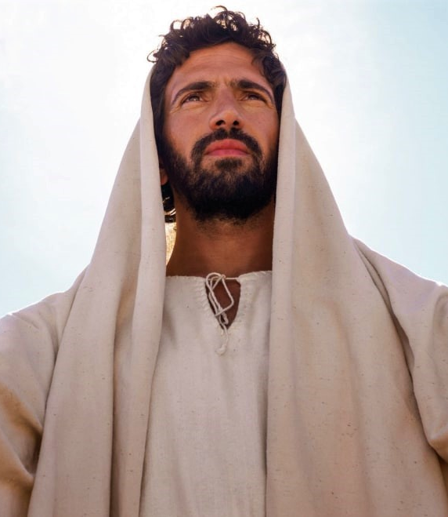
03
YESUS MENERIMA SEBUTAN SEBAGAI ALLAH DAN TUHAN
Allah (Yes. 9:6; Yoh. 1:1; 20:28)
Tuhan (Yoh. 20:28; 1Kor. 8:6)

Slide 15
Yesaya 9:6
Besar kekuasaannya, dan damai sejahtera tidak akan berkesudahan di atas takhta Daud dan di dalam kerajaannya, karena ia mendasarkan dan mengokohkannya dengan keadilan dan kebenaran dari sekarang sampai selama-lamanya. Kecemburuan Tuhan semesta alam akan melakukan hal ini.
Yohanes 1:1
Pada mulanya adalah Firman; Firman itu bersama-sama dengan Allah dan Firman itu adalah Allah.
Yohanes 20:28
Tomas menjawab Dia: "Ya Tuhanku dan Allahku!”

Slide 16
Yohanes 20:28
Tomas menjawab Dia: ”Ya Tuhanku dan Allahku!”
1 Korintus 8:6
Namun bagi kita hanya ada satu Allah saja, yaitu Bapa, yang dari pada-Nya berasal segala sesuatu dan yang untuk Dia kita hidup, dan satu Tuhan saja, yaitu Yesus Kristus, yang oleh-Nya segala sesuatu telah dijadikan dan yang karena Dia kita hidup
Ulangan 6:4
Dengarlah, hai orang Israel: TUHAN itu Allah kita, TUHAN itu esa!

Slide 17
04
YESUS MENERIMA PENYEMBAHAN SEPERTI LAYAKNYA ALLAH SENDIRI
Menurut catatan Alkitab (Mat. 28:16-18; Flp. 2:6-11).
Menurut catatan kuno di luar Alkitab (Pliny the Younger, Letters 10.96-97, 111-113 M).

Slide 18
Matius 28:16-20
¹⁶ Dan kesebelas murid itu berangkat ke Galilea, ke bukit yang telah ditunjukkan Yesus kepada mereka. ¹⁷ Ketika melihat Dia mereka menyembah-Nya, tetapi beberapa orang ragu-ragu. ¹⁸ Yesus mendekati mereka dan berkata: "Kepada-Ku telah diberikan segala kuasa di sorga dan di bumi. ¹⁹ Karena itu pergilah, jadikanlah semua bangsa murid-Ku dan baptislah mereka dalam nama Bapa dan Anak dan Roh Kudus, ²⁰ dan ajarlah mereka melakukan segala sesuatu yang telah Kuperintahkan kepadamu. Dan ketahuilah, Aku menyertai kamu senantiasa sampai kepada akhir zaman."

Slide 19
Filipi 2:6-11
⁶ yang walaupun dalam rupa Allah, tidak menganggap kesetaraan dengan Allah itu sebagai milik yang harus dipertahankan, ⁷ melainkan telah mengosongkan diri-Nya sendiri, dan mengambil rupa seorang hamba, dan menjadi sama dengan manusia. ⁸ Dan dalam keadaan sebagai manusia, Ia telah merendahkan diri-Nya dan taat sampai mati, bahkan sampai mati di kayu salib. ⁹ Itulah sebabnya Allah sangat meninggikan Dia dan mengaruniakan kepada-Nya nama di atas segala nama, ¹⁰ supaya dalam nama Yesus bertekuk lutut segala yang ada di langit dan yang ada di atas bumi dan yang ada di bawah bumi, ¹¹ dan segala lidah mengaku: "Yesus Kristus adalah Tuhan," bagi kemuliaan Allah, Bapa!

Slide 20
Pliny the Younger
Karena aku tidak meragukan bahwa apapun hakikat pengakuan iman mereka, kekerasan kepala mereka, dan kebebalan mereka yang kaku, mereka pantas untuk dihukum…mereka biasa berkumpul pada hari tertentu sebelum fajar dan secara bersahut-sahutan menyanyikan pujian kepada Kristus seperti kepada seorang dewa.

Slide 21
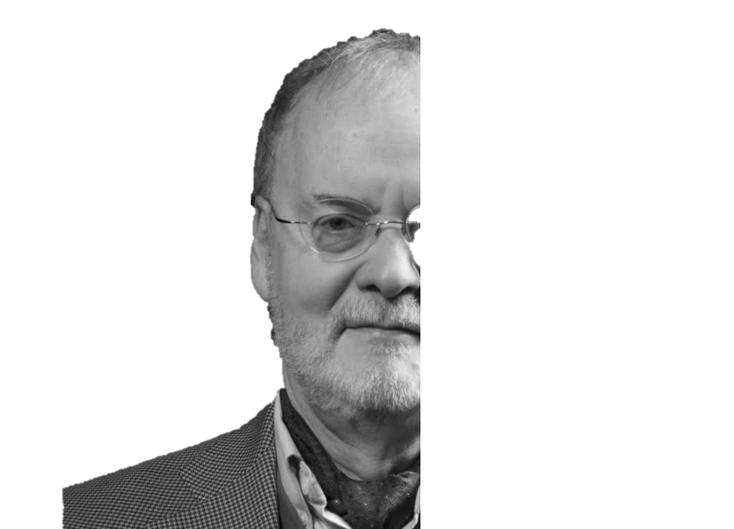
It is in fact in the area of worship that we find “the decisive criterion” by which Jews maintained the uniqueness of God over against both idols and God’s own deputies.
Larry Hurtado, How on Earth Did Jesus Become a God?, 129

